Slide 1
GIT
Hiếu Đào

Slide 2
Quản lý mã nguồn
Lưu trữ mã nguồn tập trung
Chia sẻ mã nguồn giữa các bên
Cộng tác giữa các thành viên trong nhóm phát triển
Khôi phục mã nguồn về các phiên bản khác nhau
Dễ dàng chỉnh sửa mã nguồn
Tránh trùng lặp, xung đột mã nguồn

Slide 3
SCMs – Source Code Management System
Source Code Management System– Hệ thống quản lý mã nguồn là một phần mềm hỗ trợ:
Phối hợp giữa các thành viên trong một nhóm phát triển phần mềm
Quản lý tập tin và kiểm soát phiên bản
Các nhà phát triển khả năng làm việc đồng thời trên các tập tin, hợp nhất với các thay đổi khác của nhà phát triển khác
Theo dõi và kiểm tra các thay đổi được yêu cầu và thực thi
Theo dõi tình trạng sửa lỗi và thực thi

Slide 4
VCS – Version Control System
Version Control System (VCS) – Hệ thống quản lý phiên bản mã nguồn là một phần mềm hỗ trợ:
Khôi phục lại phiên bản cũ của các file
Khôi phục lại phiên bản cũ của toàn bộ dự án
Xem lại các thay đổi đã được thực hiện theo thời gian
Xem ai là người thực hiện thay đổi cuối cùng có thể gây ra sự cố
Khôi phục lại các file vô tình xoá mất

Slide 5
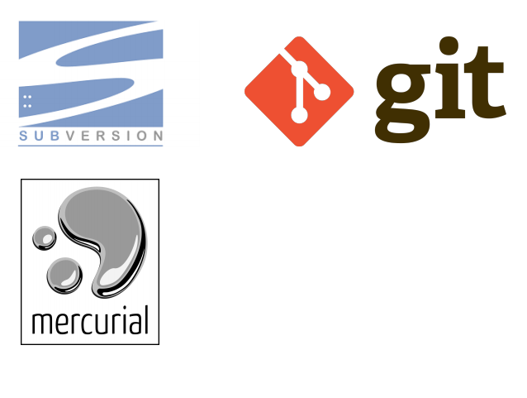
Các công cụ quản lý mã nguồn thông dụng
Subversion
Git
Mercurial
Bazaar
CVS

Slide 6
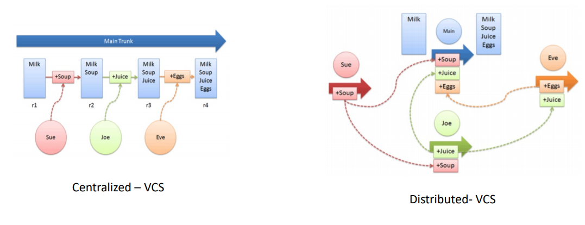
Các kiểu của hệ thống quản lý phiên bản ( VCS)

Slide 7

Git và GitHub
Git là một hệ thống điều khiển phiên bản (version control system) theo hình thức phân tán
Git được sử dụng để quản lý mã nguồn (source code) và ghi nhận các thay đổi
GitHub là một dịch vụ Git được cung cấp miễn phí
GitHub có phiên bản trả phí dành cho các doanh nghiệp

Slide 8
Sử dụng Git

Slide 9
Snapshot
Snapshot là toàn bộ mã nguồn tại một thời điểm
Các snapshot như là các lát cắt được tạo ra trong quá trình phát triển
Lập trình viên quyết định lúc nào thì tạo một snapshot
Có thể quay lại một snapshot bất kỳ

Slide 10
Commit
Commit là cách để tạo các snapshot
Các commit thường được tạo ra khi có một thay đổi đáng kể đối với
mã nguồn:
Tạo một tính năng mới
Sửa được một lỗi
Cải tiến mã nguồn
…
Một commit bao gồm các thông tin:
Thay đổi ở các file so với trước
Một tham chiếu đến commit trước nó (gọi là commit cha)
Một mã băm đại diện, thường có dạng như
87878747939740429190ca307289c494311e27fe

Slide 11
Repository
Thường được gọi ngắn gọn là repo
Repository là nơi chứa toàn bộ mã nguồn
Repository bao gồm toàn bộ các file và lịch sử của các file đó
Repository chứa tất cả các commit
Có 2 loại repository:
Local Repository: Ở trên máy của lập trình viên
Remote Repository: Ở trên một máy chủ chia sẻ (chẳng hạn như GitHub)

Slide 12
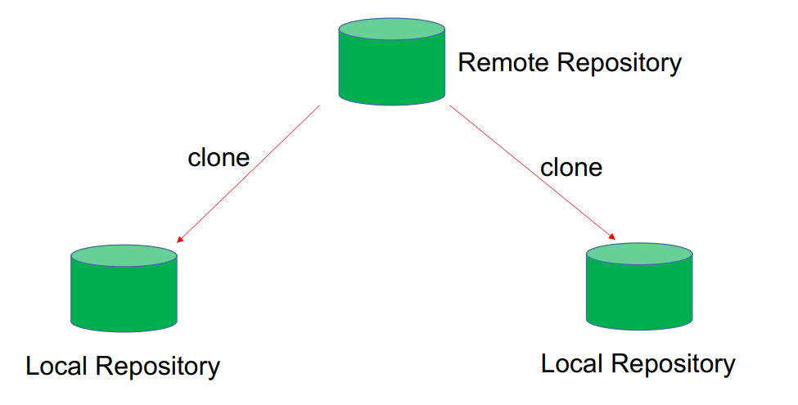
Clone
Sao chép một Remote Repository về máy của lập trình viên

Slide 13
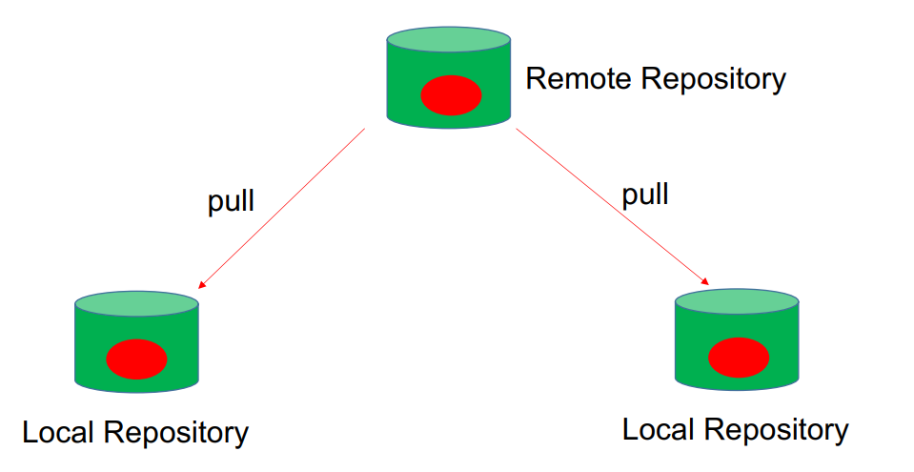
Pull
Cập nhật mã nguồn từ một Remote Repository về Local Repository

Slide 14
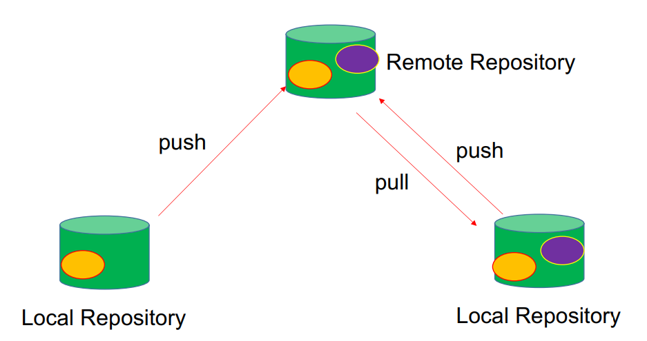
Push
Đẩy mã nguồn từ Local Repository lên Remote Repository

Slide 15

Các câu lệnh cơ bản của Git
git clone: Sao chép một repository
git init: Khởi tạo một repository
git add: Đưa các file vào trong vùng staged
git commit: Ghi nhận các thay đổi
git push: Đưa các thay đổi từ local repository lên remote repository

